Slide 1
KGA
King of Fighters
CoPy
수현이의 작은 게임방
윤창민 신중현
이수현 조경철

Slide 2
Contents
일정 및 관리
주요 기능
KING
OF
FIGHTERS
1
2
3
4
시연
UML

Slide 3
시연
시연

Slide 4
일정
Date | 작업 내용
09.17 | 큰 계획 세우기
09.18 | 담당 캐릭터 동작 분석
09.19 | 복습 및 추석 잘 보내기
09.20 | 복습 및 추석 잘 보내기
09.21 | 복습 및 추석 잘 보내기
09.22 | 캐릭터 선택창 구현 및 씬 전환
09.23 | 캐릭터 콜라이더 및 UI 이미지 따기
09.24 | 캐릭터 콜라이더, 피격 모션, 애니메이션 좌우반전, UI 배치
09.25 | HP바 구현, 좌우 반전, 콜라이더 적용
09.26 | 콜라이더 적용, 카메라 이동, 코드 정리
09.27 | 카메라 이동, 게임 오버, 코드 합치기
09.28 | 카메라 이동, 코드 합치기, 오류 찾기, 게임 종료시 동작 중지
Notes:
https://aquamarine-shock-8eb.notion.site/KGA-Project-210928-a9c33e8e931c4c0094f11eccee8dfd6f

Slide 5
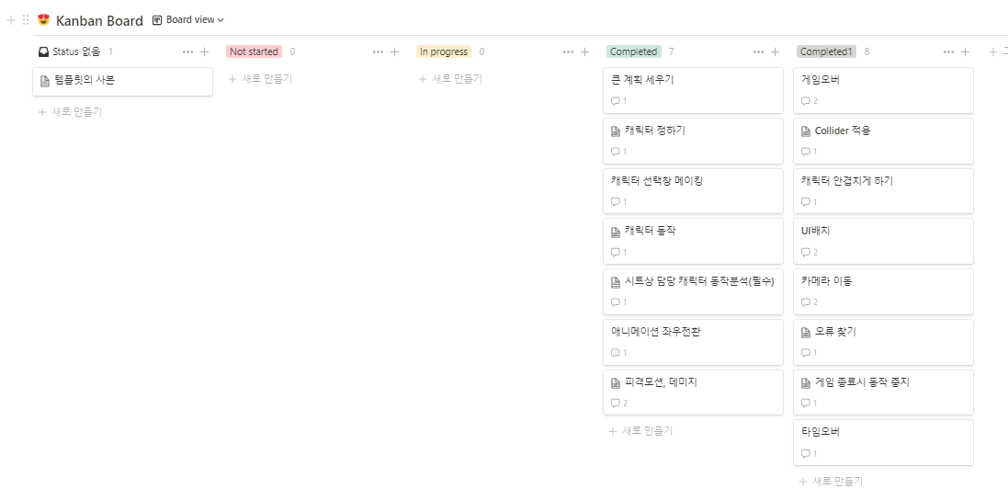
관리
Notes:
https://aquamarine-shock-8eb.notion.site/KGA-Project-210928-a9c33e8e931c4c0094f11eccee8dfd6f

Slide 6
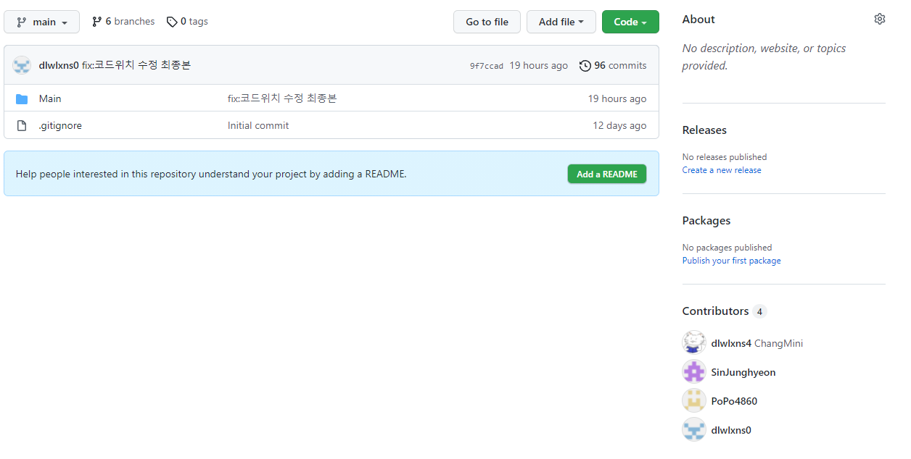
관리

Slide 7
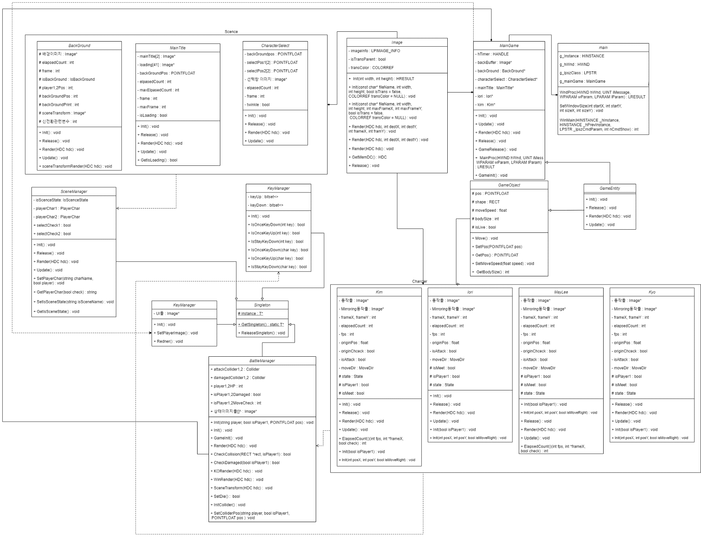
UML
1

Slide 8
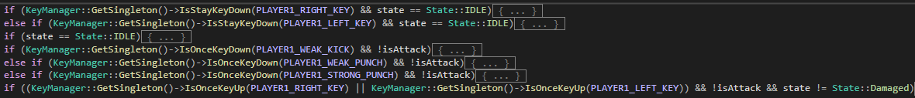
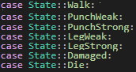
주요기능 – 캐릭터 동작
1. 캐릭터의 동작을 구분 짓는 State를 갖는 GameObject클래스를 각 캐릭터에 상속
2. 각 키에 해당하는 입력을 받으면 State를 전환시킨다.
3. Switch를 통하여 각 케이스를 Render 한다.

Slide 9
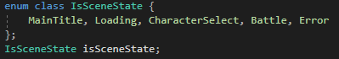
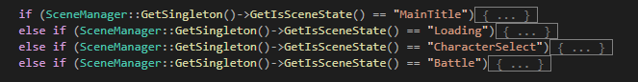
주요기능 – 씬 전환
1. Singleton을 상속받으며 Scene의 정보를 담고 있는 IsSceneState를 갖는 SceneManager를 생성한다.
2. MainGame의 Update와 Render에서 IsSceneState에 해당하는 Scene에 해당하는 정보를 실행한다.

Slide 10
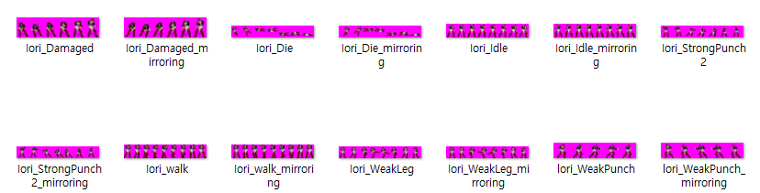
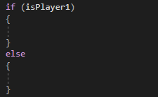
주요기능 – 좌우 반전
1. 1P의 이미지와 2P의 좌우 반전된 이미지를 생성한다.
2. 캐릭터 Render에서 Player1일 경우와 아닐 경우의 조건을 나누어 Render한다.

Slide 11
주요기능 – Manager
1. BattleManager -> 콜라이더의 위치, 게임 오버, Player HP 등 Battle을 하는데 필요한 정보와 메소드를 갖는 클래스
2. UIManager -> Battle시 나오는 UI들을 관리하는데 필요한 정보와 메소드를 갖는 클래스
3. KeyManager -> 키 입력을 처리하는 클래스
공통적으로 Singleton 클래스를 상속받는다.

Slide 12
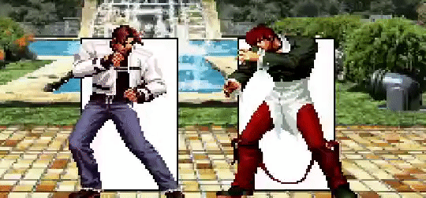
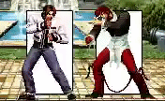
주요기능 – 충돌 처리
1P와 2P가 서로 넘어가지 못하도록 IntersectRect를 통해 충돌이 감지되면 앞으로 나아가지 못하도록 설정한다
공격 시 생성되는 Rect에 상대방의 Rect와 충돌이 감지가 되면 State와 HP등의 상태를 변경한다.

Slide 13
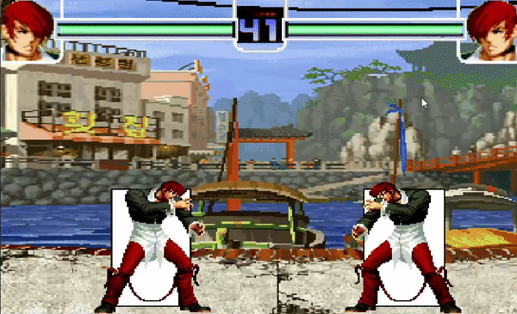
주요기능 – 카메라 이동
1P와 2P의 현재 좌표값과 이동방향의 데이터를 BattleManager로 보내준다
BattleManager에서 받은 데이터를 비교해 특정 조건시에 배경화면의 좌표를 이동시켜준다.

Slide 14
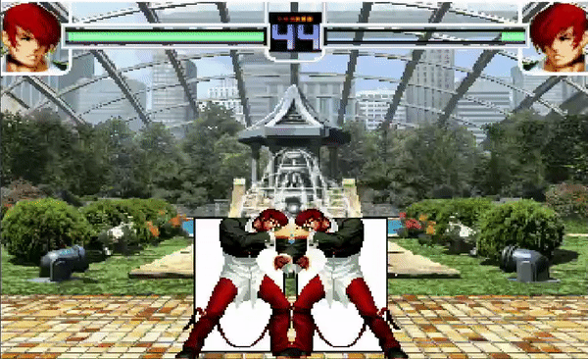
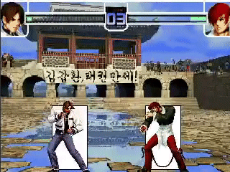
주요기능 – GameOver & TimeOver
GameOver
1P 또는 2P의 HP가 0이하가 될 시 KO와 WiNNER가 표시 된 후 MainTitle로 씬이 전환이 된다.
TimeOver
TimeOver는 초가 0이 되었을 때 HP가 적은 쪽의 HP를 0으로 만들고 승부를 판정한 후 종료되게 된다.

